Slide 1

親愛的老師您好
感謝您選用本書作為授課教材，博碩文化準備本書精選簡報檔，特別摘錄重點提供給您授課專用。
說明：
1、本教具為非賣品，不得作為商業之用。
2、本教具僅授權使用原著作為授課教材之教師作為教學或研究等學術用途。
3、本教具未授權提供學生任何拷貝、影印、引用、翻印等行為。
4、教師若需申請網站或內容授權，可透過您的博碩業務協助處理，謝謝。
博碩文化：
總公司：台北縣汐止市新台五路一段112號10樓A棟
電話：(02) 2696-2869 分機 313 傳真：(02) 2696-2867
網址：www.drmaster.com.tw 客服信箱：school@drmaster.com.tw
出書提案信箱 schoolbook@drmaster.com.tw

Slide 2


網頁設計必學的程式實作技術
請老師填入姓名主講
課本：HTML5+CSS3+JavaScript
博碩文化出版發行

Slide 3
第二十章 行動裝置版網頁實作
課前指引
又到了驗收學習成果的時候了， 這一章節我們將要實作行動裝置版網站， 以甜點線上訂購為主題，包含產品列表、分店列表以及顯示分店地圖等功能， 並以local Storage模擬線上訂購及查訂單。

Slide 4

章節大綱
20-1 網站架構
20-2 訂購流程
20-3 查訂單
20-4 找店家
備註：可依進度點選小節

Slide 5
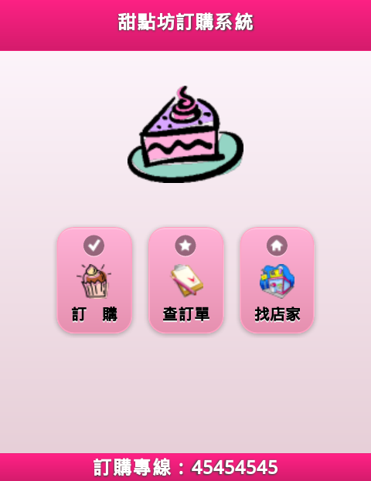
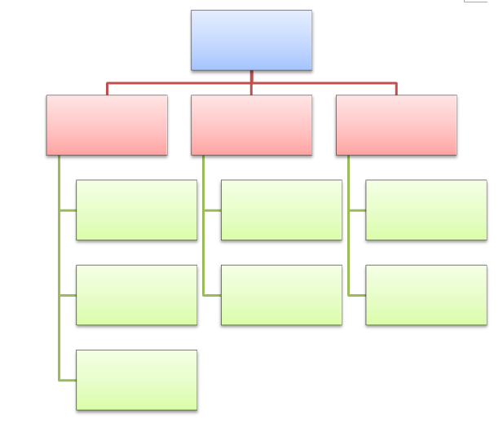
20-1網站架構
首頁
(index.htm)
訂 購
查訂單
找店家
選擇甜點
(ch20_01.htm)
查詢訂單
(ch20_02.htm)
分店列表
(ch20_03.htm#first)
選擇口味及數量
(ch20_01.htm#second)
刪除訂單
(ch20_02.htm)
門市地圖
(ch20_03.htm#second)
首頁完成圖
訂購完成
(ch20_01.htm#third)

Slide 6
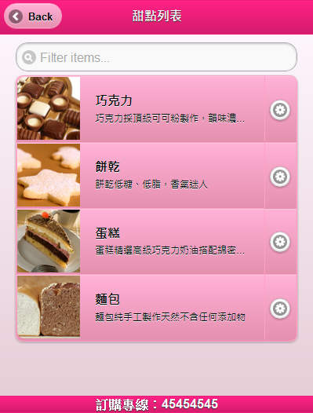
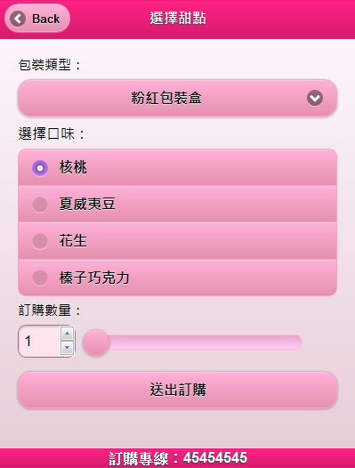


20-2訂購流程
回上頁按鈕
甜點列表
  listView控制項
選擇甜點
  選擇清單(Select menu)
  單選元件(Radio button )
  範圍滑動欄位(Slider)
  按鈕元件(button)
接收訂單
  localStorage

Slide 7
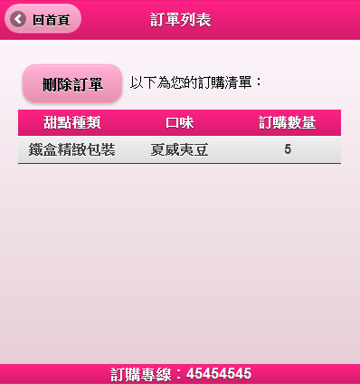
20-3 查訂單
取出localStorage資料
以條列方式顯示於網頁

Slide 8
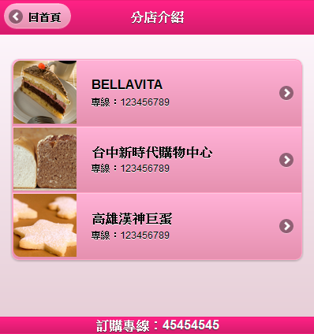
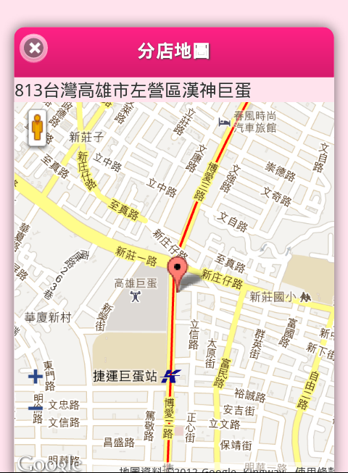
20-4 找店家
功能：
  按下分店按鈕
  顯示地圖並標示位置
google Maps

Slide 9
本章結束
Q&A討論時間

